Slide 1





ACTUACION NOTARIAL
GAA028946355
•
ES R RA NUMERO DOSCIENTOS NÜEVE.- COMPRAVEŃTÃ ÎÏe¢to Dan'
a r d a OOPE VA ÕE B O EN O U ITA A .- E
! ''artido:deGañueJas,-jurisdicción'de la -Provincia -de Buenos Aires, a'z«+eve de
BBÏØ ” ”
la ciudad '
iemòre
t dos mtt veJntidós, ante mí, Juliata Mathieu Lamarca, notaria autofizante, T1t det registr
Notarial número dos del partido de Čañuelas, COMPARECEN las personas que se identifica
6. ,. y que me han -suministrado sue datos pœ-eonałes coreo a contînuación se fidican: 'edr
7 Estebao MALDONADO, paraguayo, nacido el dia 3 de agosto de 1969, casado en primera 8: . nupcias con Nancy Bellaluz Mendez tïtular del DN1 92.199.432, CUlL 20-92199432-0, g domiciliado en całłe Antofagæta 4525 de Nśximo -Paz, +'artido de Čañuełæ, prevìncia de
. j3uenos Ąjres, Jorg• Aritoriio RłVERO LODOLL, argentine, nacido el dia 31 de octubre de
1987, soltero, declara no estar. en convivencia inscrÏpta hijo de Cristina Lodoİí y Hugo Rivèro
tituląr,-del DNf 33.242.61:5, ČUIL 23-332429łA, domiciliado en calle-Holanda 152 de Màximo
. Paz, Partido de Cañuełas,.pro»incia de Buenos Aires, y PabIúat Bazceło CASCO, argentirio,
"Ü4
nacído el dfa 23 de octubre de 1975, soltero decİara no estar con convivencla inscripta, hijo de
^{'*15} -f-łectorCasco yNelia €oronel,. titular del DNI 25.û78.117, CUłL 2 25378117-5, domiciliado-en
^{16.p}m Venezuela 1347 Barrio Sari Eduardo, ă4aximo Paz, Partido de Cańuelas, provincia de
** : Buenos Aires. Los œmparecientes declaran bajo juramento que no se encuentra restringida,'
ni limitada u capacidad jurîõica para el prœente otorgamientö, ni tienen en corso-juicio que .
ponga an duda su capacidad negociaJ. Justice la identidad conforrne el artículo 3Ó6 inciso.a}.
2õ del Código Civil y Comercial de la Načión. łNTERVlENEN: Prlmero: Pedro Esteban
21
@LDONADO-ło verJfica en eorribre y representaciön y en eu carăcter õe -APÖDERADÔ -de
“ éctor Daniel BRGNANI, argentino, nacido el dia cuatro de enero de 1959, quien manifiesta
’” er. divorciado de sus segundas nupcias de Maria Silvia Heinrich según sentencia de fecha 14
24 ,
noviembre de 2014, con efecto retroactivo al 12 de abrit de 20ß7, Juzgado de-Familia N° 3
25
ï?Iata, departarnento. judicial Mar. del Plata, cuya copia expediecite. digital. w half

Slide 2
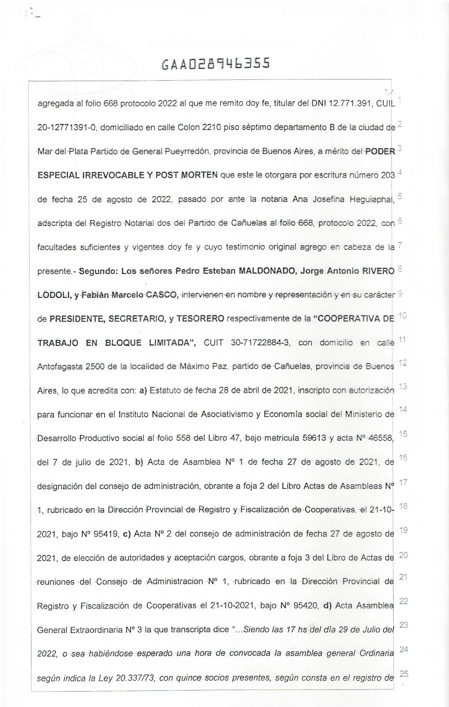

Slide 3





ACT UACION NOTARIAL
GAA028946356
gpm UL
2
Administracidn, e/ Sr. presidente Pedro Maldonado, el Sr. Jorge Lodoli, sec taúo, el S
3
T-abian Geaco Tesorero yel Síndico fir. Alejandro ”Sencfiez, en la fiede de la C peretiva
Trabajo EN BLOQUE Limitada, Matrícula N° fi9613, para Oaíar el sigoienle orden óei día.'1.
5
Designacidn de dos asociados para firmar el acta de le Asamblea General Ordinaria,
conjuntamente con el Presidente yel Secretafio de la Ceoperefivs“ . 2.- Poner a discusión I
7
8
Fondo de lntegraci'fin Socio Urbana “Acciones para el iepoblamienta comunitaúo de la
9 Argentina“ El fir. fiecreterio alá ieclure al primer puoto-óet ‹srden óet die: Designación óe-óos
10
as‹x>ados pala llamar elacta deba Asamó/ea Ex/raord/nada, coojt/nfarserife con elPresidente
11
y el Secretario de la Cooperativa. Y se decide por los asoc/ados AGUERO PATRICIA, DNI.’
42
3”2072715 y BDLO7 d OÚVALÓÓ, DNI: 12039433, aprobándoee por unanimidad. Siguiendo
13
con el segundo pupilo del orden del día: en Jo/z›p a le ///zua, del Coove/ o especf/ico para la
14
implementación de un proyecto con financiaÓón del Fondo de Integración Socio Uróana
15
“Acciones pare M +epabIemient comunitario de le Argentina“ dei cual surgen obligaciones
16
para esta Cooperabva no/no son la ‹:antpra de un bien inzr/ueble situado en la locafidad de
17
Cañueles, para la ejec¿/cidn del proyecto mencionado, se procede a la lectura del borrador del
¹⁸ convenio y -fiiendo necesaria la autorización previa pie la Asamblea, gún manda el art. 60,
¹⁹ iris- J de astro estatuto, se procede por uaaniiaidad de esta Asamblea Extraordinaria,
20 autorizar al Consejo de Administración, a la firma del convenio que resu/len de las gestiones
21
fizades ante la Sec/efa/ia de inclusión Sooio Urbana, gesf/onar, suscribir, adquiúr bienes
22
R fnTUeó/W / ¢Pd//Zár t0Óos los tramilss que seen menester para la nonnal ejecuÓ‹fin
23
el mismo. Siendo las 20 hs y no existiendo más temas por tratar, se da por finalizada la
24
amb/ea 6enera/ Exfraord/maria”. Siguen las firmas-IJegibtes. Acta-obrante al folios del Libre
25
s de Asambleas N° 1, rubricado en la Dirección P/ovinciat da Registro y Fisca(ización de

Slide 4




GAA02894b356
Cooperativas, el 21-10-2021, bajo N° 95419, e) Acta Conssjo de Administración N°: 16 q^{uo1}
transcripts dice: “En la Ciuded de Máximo Paz, Caî'ìuelas, Provincia de Buenos Alms a los —’
/os 8 días delmes de agosto del eńo 2022, sier›do /as 10 is se /e,?nez, /os ascomse/er¢ 3
de la Coogerafiva de Traöajo “En Błgque“ Lłöa, Matrícula fiP 59613, el Sr. presidente Pe^{d}
4
Maldonado, el Sr. Jorge Lodoli, secretano, el Sr. Febian Cesœ Teœreio y el Stndiœ S(. ⁵
Alejandro Sanchez, en la cede de la Cooperabva, a los efectos detratar et aiguienł^{e. .-}
¡ 6
Dia: 1)Designacidn öe dos socios que ecompañen la /î/ma de la presume acta. 2)Adquisició
7
bien inmueble. El secrełario, cumpliendo el punto uno del orden dia propane a los asociado
-Patńcia Agüero y Afatias Porto, gala la forma öel acta, aproôA//doee par weriimi
Seguidarnente æ. trata el punto òos del orden dia, œmo œnœcuericia de /as 8estione
0
realizadas en torno st proyedo “El Area“ resułta la confección de un ”Convenio especi'fi
11
’ la imgBrnentac/õn de un proyecto con Mariciación del 6 dc /ntegraÓözi SoÓo Uróan "
(Línea de accibn B3, Cañuelas, Prov. de Bs. As) °Acciones para eł re sö/amienfo comt/ni/ariõ
de la Argentina’, este œnsejo aprueba par unanimidad qae: Que como resułtado de los ¹⁴
informed łF-2D22-78498471-APfiI4DDP#MDŠ y -e/ ///Ørnłe -łF--2822-7903535ÆAP
CTLASU#MDS, e/ CorniłJ Ejecutivo del Fonda òe.1míegreÒôn fiocio Urbane, en su /et/nidn
15
04 de Agosto del 2022 p/ocediera a aprober el proyecto que este consejo de administradô
presento, bajo la inattuccibn del organismo Òtado -se płoseguirá e la-#uscrigcidn del respectivo
convenio par este consejo de edministracidn en æpresentøôón de la Cooperativa de Traba
19
EN BLÖQUE, contando con la autorizaciôn exigida por lo establøcido en nuestro estatuto e
20
słj ert. 60, inc. I, por el Acta öe Asamblea Extreøiöinaùe fií° 3 con fecha 28 de Ju/io òe '
œrriente. Œe surge del mnœnio citado y bejo e/ expediente N° EX-2022-45229168- -APN
22
ČÈFISU#MDS, el otorgemiento de una asistencia finanÒera para llevar adelante 1
23
adquisiciòn del inmueb/e identificado cataatralinente como Pdo.15 Cim.4 Pc:14 -Partida 1316, ²⁴
Localidad Cañuelas, Municipio de cañuelas, Pcia. De Buenos Aires, y la posterior ejecución ²⁵

Slide 5


A CTU A CION Ü 0 TAR IAL
GAA028946357
urbeoistice de lotes aptos pare residencia y usos complementar,óe'_@ ' “ ' d con la.›-
— para aóguuiÑón del bien inmueble ut-sugra, será realizada con /a /r* enñón de /‹
-”- lnmobi1iaria Od'eskk'y y la Escrihana Julieta Mathieu, en la cuidad de Cañue.'as, guedando s‹
"
8
Sin otro punto por ’ra!ar y sien' o las !3 Es se cia per final:zada lz
sesión. Sicuen las firmes ilegibles Obrante al folio 17 d•-I Libro óe Actas de reuniones del
Consejo de Admi›nistracion N° 1, ruóricado en !a 0 Erección 6rov'ncial 6e Registro \’ F ‹izaCóri de Cooperativas el 21-10-2021, bajo N° ^120, y f) CONVENIO Específico para te Im!eJgrnent s.ón de un proyecto con Financiación del Foncio a Integración Socio Urbana-
“” Linea 0e Accion B3 “Acciones para el repoblamiento comunitaria de la Arae tira” celebrado '” enire e› Comité Ejecutivo del Fideicomiso Fondo de Integración Socio UrDana y ’La
1
Cooperativa de Trabajo en Bloque Limitada" suscripto el 9 de aoosto de 2022 e importado al
' -sistema GEDO numero CONVE-2022-6347}636-ACN-CEFISU#MDS el 11 de agocto de 2022
1?
^{d}el que surge que el ^, de agosto cie 2022 se procede a aprobar el proy=cto para suscribir eT
7
convenio con el OBJETO .. ."de otorgar una asistencia Financiera por parte del FIDEICOMISO
” a la UNIDAD EJECUTORA para llevar a cabo la adquisición del Inmueble Identificado
catastralmente corno Pdo 15 Circ 4 Pc 14 Partida 1316 Localidad de Cañuelas Muni ipio de
—”¢ Cañuelas de la provincia de Buenos Aires y postenor ejecución de obras de infraestructura ’’ para colocación preliminar de servicios y regularización urbanística de lotes aptos para ,
’—’ residencia y usos complementarios de conformidad con las prevision.s del Instructivo“. . . La '* documentación relacionada en los puntos antecedentes en sus originales tengo a la vista, y '— en copia autenticada agrego al a presente doy fe.- Y los comparecientes EXPONEN:
“' PRIMERO: Pedro Esteban MALDONADO en el carácter de apoderado de Hector Daniel

Slide 6
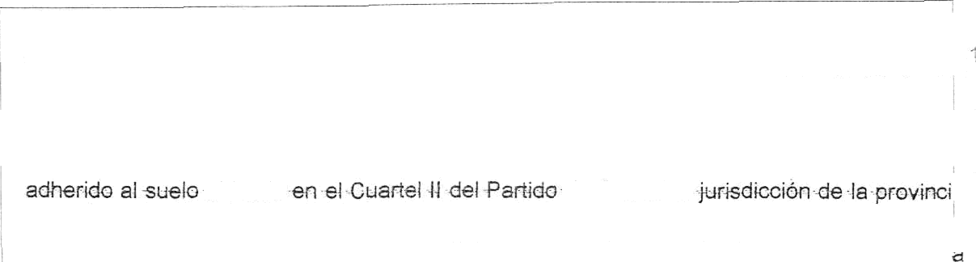

GAAQ2894á357
BRIGNANI DICE QUE TRANSFIERE a TI7ULO DE VENTA a la "COOPERAT1VA DE
TRABAJO EN BLOQUE LIMITADA”, un INMUEBLE con todo lo plantado edificado y
ubbado nte Cañuelas
de Buenos Aires, DESIGNADO según tituto con el número CINCO compuesto de un-
superficie de TREINTA Y OCHO HECTAREAS CINCUENTA Y TRES AREAS Y NOVENTA
Y NUEVE CEJ'iTiAREAS linda al Nord Este calle en medio con la sucesión de Mendigochea y en una pequeña parte con filemesio Miguel Mozotegui, al Nord Oeste con el lote tres de Jose ”
R Gregorio Rotundo, al Sud Este con lote siete de Rufina Jacoba de Lettieri y en una pequeña * parte con lote seis de Juan 6otundo y al Sud Oeste con lote cuatro de k›s danos Nassano ’*
y Flotando Su tftuJo no cita medidas lineales. Según Cedula Catastral ley 10707: La parcela ' '
se ubica en calle sin nombre y sin número de Cañuelas mide al frente Nord Este 741 metros
30 centímetros linda con calle sin nombre con costados de las parcela 3 y con perte del -
, costado de la parcela 6-a, al costaao al Sud Este 520 metros 43 centímetros linda con parte “ del costado de la parcela 16-c, al contrafrente al Sud Oeste 741 metros 27 centímetros linda con costado de la parcela ha y ensu otro costado al Nord Oeste 521 metros 13 centímetros
17
CENTtAREAS. Informe técnico del Profesional: US MEDIDAS LINEALES, A/vGULARE5 ¹⁶
Y SUPERFICIAL, fueron determinadas en función a los hechos existentes relevados. El titulo
no cita medidas lineales. - SEGUNDO: La presente operación se realiza por el precio total y ²⁰
convenido de CIENTO TRECE MILLONES DE +'ESOS (113.000.000 $) que el representante
24
de Ta parte vendedora declara que su representado recibió en su totalidad con fecha 25 de
agosto de 2022 mediante transferencia bancaria de la cuenta en pesos 191-018-018858/5 ²³
titular "Cooperativa de trabajo en Bloque Limitada “ transacción 261819348 a la cuenta
2^
número 02701765-20002468620020 titular Héctor Daniel BRIGNANI, cuyo comprobante en
25

Slide 7







GAA028946358
"
pago.- TERCERO: En consecuencia el presentarte de la parte vendedora transfi re a L/
'ARTE CCMPRADORA, el cerecúo real de domínio +obre ed bin objeto de ente y todos los derechos inherentes a éste y a la posesión; y resoonc!e cor la evicción y vicic'
redhibitorios y se oóliga al saneamiento conforme a derecho.- CUARTO !a oarte vendedora declare: a) Que su presentado no se encuentra inhiDido para disponer de eus úienes; b) Que
lo ena,enado no re enoce contratos ni esta afectado por hipo!ecas, em*ergos, ni otro*
derechos reales; c) Que se enajena con los impuestos, tases, y contribuciones pagos al día c!e la f=c: a, d) Que han *echo tradición del inmueble a favor de la parte compradera e) Que
-' inm. óte ciue transa**e es õe carácter propTo adquirido she .de de esteve civil õivorciaôo y no ’ constttu'/° su vi 'ienda familiar. F) que lo vendido no ha sido exptotado durante los dos últimos
- periodos f›sceies, por lo tanto, me solicita se retenaa Impues*o a !a Trans!+rencio de InmUeDles (I T.I).- QUINTO: LOS REPRESENTANTES ôe la C:OOPERATIVA adquirente
'— aceptan la transferencia realizada a su representada y declaran o) Q ue se encuentra en
' posesiôn material del inmueble descripto por tradición realizacla antes ôe ahora, libre de ocupantes e intrusos SEXTO AMBAS partes DECLARAN A) Conocerse entre sí, y que tienen plena capacidad para otorgar el aclo, agregando que a la fecha, no tienen iniciado ningún proceso que atente contra su capacidad y/o la restrinja. B) Manifiestan además ha suscripto boleto ble compraventa con fecha 25 de agosto de 2022 y abonado el
20 correspondiente sellado fiscal de Iey, C) DECLARACIONES LEY 25.246, RG UIF 21/2011 y
134/2018 y 15/2019: Los repr ntantes de la ‘ GOOPERATfVA DE TRABAJO EN BLOQUE LIMITADA" declaran óajo juramento que la presente operación cumple con los requisitos
^{Ü3} legales que hacen a la licitud y origen de los fondos de la mism a, de conformidad con la Iey ^{2ñ} 25.246, DECLARANDO que los mismos provienen de actividades licitas y se originan en
ingresos provenientes de FONDOS TRANSFERIDOS a la cuenta en pesos de titularidad de la

Slide 8
GAA028946358
COOPERATIVA DE TRABAJO EN BLOQUE LIMITADA numero191-018-018858/5 del
BANCO CREDICOOP JUSTIFICANDOLO con el CONVENIO denominado CONVENIÒ -
Especifico para la Implementación de un proyecto con financiación del fondo de Inteoración ' eis o U ban Li ea c ón A io a e e to t o de a Argentina" suscripto con el Fideicomiso FONDO DE INTE GRACION SOCIO URBANA dependiente del MINISTERIO DE DESARROLLO SOCIAL y la A6ENCIA DE "’ ADMINISTRACION DE BIENES DEL ESTADO con fecha 9 de agosto de 2022 e importado al sistema GEDO numero CONVE-2022-83471836-APN-CEFISU#MDS el 11 de agosto de 2022 con el OBJETO .“de o/orgar una asisfer/c/a Financiera por parte óel -FIDEICOMISO a la ” UNIDAD EJECUTORA para llevar a cabo la adquisición óel Inmueble Ióentificaóo catastralmente como Pdo 15 Circ 4 Pc 14 Partida 1316 Localidad de Cañuelas Municipio de Calfiuelas de la provincia de Buenos Aires y posterior ejecocidn de obras de infraestructura para colocación preliminar de servicios y regularización urbani's1ica de lotes aptos para “’” residencia y usos complementarios de conformidad con las previsiones del Instructivo...que
en -su clausula segunda dice: “ SEfiiUNDA: APORTE ECONOMICO: ”EL FIDEICOMISO’ ’'“’
' trasferirá en función de las óisponibilidades de fonóos existentes, la cantidad de
:s
MILLONES CIENTO SIETE MIL CUATROCIENTOS {6. f07.400d Unidades de VIVIEND/
17
(UVl-Iey 27271) y tomando como referencia el valor de fecha 26/7/2022 equivale a la suma d‹° ^{1*}
PESOS SETECIENTOS SESENTA Y UN MILLONES NOVECIENTOS CINCUENTA \ '“
NUEVE MIL DOSCIENTOS VENTICUATRO {676a.959.224,00a destinados a la adquisición
20
del inmueble y ejecución de obras mencionadas en la CLAUSULA PRIMERA los que serár ’'
desembolsados de conformidad con lo establecido en la CLAUSULA TERCERA. Hasta e ’”' SESENTA POR CIENTO ( 60%) del monto referido en el párrafo anterior ser4 destinado para " la adquisición de inmuebles aptos para el desarrollo de un LOTEO.. .TERCERA: T-ORMA DE ””’ PAGO el monto indicado en la CX USULA PRECEDENTE será desembolsado de la siguiente "

Slide 9



AC TUACION N0 TARIA L
GAA028946359
manera. a) el primer desembolso será de UN M' ONG. QBñl 'ÁLI MIL CIEN TC
2 SESENTA Y NUEVE CON 61/100 (1.109.169,61 UVls. Este monto será destinado a lz
‘’
^” adquisición del Inmueble y ze efectivizara luego de la suscripción del pre nte convenio. ’
- Documentación que en original he tenido a ta vista y en copia autenti a se agrega a lz
5 presente. Las partes declaran bajo juramento que los datos consignados en la presente son
5 correctos, completos y fiel expresión de la verdad y que NO se encuentran incluidos y/c
" alcanzados dentro de la ‘Nómina de Funciones de Personas Expuestas Políticamente’ aprobada por la Unidad de Información Financiera, dejando expresa constancia de que
- conocen y han leído el contenido de la Resolución UtF N°134/2018, su modificación por “ N°15/2019 y el listado establecido en el artículo 1 a 5 de la misma. Además, asumen el
“ “ compromiso de informar cualquier modificación que se produzca a este respecto, dentro de “- los treinta (30) días de ocurrda, mediante la presentación de una nueva declaración jurade, “ D) Que toman a su exclusivo cargo el importe de las deudas informadas y no informadas,
1“
diferencias y/o reajustes que pudieran aparecer en el futuro por tales conceptos desobligando
^{1?} de toda responsabilidad al escribano autorizante quedando entendido que los mencionados
’* importes serán computedos a cargo de la parte compradora a partir de la toma de posesión y
⁷ que los anteriores a esa fecha, serán exclusivamente a cargo de la parte vendedora.- ' CONSTANCIAS NOTARIALES: f) TITULO.’ Lo enajenado corresponde a Hector Daniel
'* BRIGNANI siendo de estado civil divorciado por Compra a Angelica Lidia IRIARTE E
20 IZAGUIRRE según escritura número cuatro de fecha 11 de enero de 1999 pasado por ante la
^{2 t} notaria Elena M Lamarca de Mathieu titular del registro notarial DOS del Partido de Cañuelas,
'- inscripta en el registro de Ta propiedad el 15 de enero de 1999 en la matricula 1919 de ^{2Ü} Cañuelas (15) y cuyo SEGUNDO TESTIMONIO en original tengo a la vista para este acto ^{2Ú e}xpedido por -el Archivo de Actuaciones Notariales del T<›legio de Éscribanos de la ²⁵ provincia de Buenos Aires el 17 de agosto de 2022 e Inscripto en el Registro de la

Slide 10
GAA028946359
Propiedad de la Provincia de Buenos Aires bajo el número 0180329/7 con fecha 19 de
agosto de 2022 en la MATRICULA 1919 DEL PARTIDO DE Cañuelas (15).- ll) NOf/tEFICLÁTURA CA'TAS L: Circunsoipción: IV, +'arcela: T4.- -Partida JnmobiliaFiB ” número 015-131ó.- Valuación fiscal 2022 1.482.979 pesos. Valuación fiscal para el Impuesto* al Acto 2022: 4.532.157 pesos.- Certificado de Catastro número 66831784.- III) INFORMES REGISTRALES: CON LOS CERTIFICADOS expedidos por el Registro de la Propiedad con
fecha 22 2022, bajo los números: 98 1 J02898/1 por inhibicÓnes y 96 1102276/d6e " dominio que agrego a la presente, se acredita que el dominio consta inscripto en la forma “ relacionada, no registrándose inhibiciones por la perte vendedora. Lo enajenado no reconoce *’
restTiccónes, embargos ni interdicciones ni afectado a ningún otro derecho reaL- JV ¹⁸ INFORMES ADMINISTRATIVOS: Los que se liberaran una vez abonadas las deudas por la parte corripradora. V) IMPUESTO A LA TRANSFEREl'JCtA DEINMUEBLES: no se retiene la
e
e
e
F d
i
e
esmaCid IFr6 o ble d e fecha 25 be á o d 20 22 oF escritu númer 2 3, Fegistd Flotaria!!
dos de Cañuelas, abonado con fecha 7/09/2022 ante la AFIP cuyo comprobante agrego a Ja ^{1'}
presente.- VI) Las partes han suscripto con fecha 25 de agosto de 2022 bolet
1ó
compraventa con pago de precio total que se halla agregado al folio 668 protocolo corriente
*’7
certificado y debidamente r+puesto con +l sellado fiscal del 1,2% por la suma de 1.356.00(
pesos según DDJJ ARBA Imp Sellos número 8520022152009 y abonado según comprobante ' 17553001 Banco Santander Argentina SA el 29/08/2022.- VII) COTI: El vendedor presente ²⁰ formulario COTI número 42340432769842 de fechas 2Cr-08-2022 al 20-08-2024 por $
113.ZOO.000. - VIII) Resolución 3/2014 de fa UIF modificada por ta 104/2016 como sujeto
'2
obligado se dio cumplimiento a las resoluciones vigentes de la UIF referidas a la prevención
23
de lavado de activos y financiaron del terrorismo. LEO a tos comparecientes, quienes ta
otorgan y firman, ante mí, doy fe
25

Slide 11









AC TU ACION N OTARIAL
GAA028946360
1
NQ ARIA -
24
25

